Slide 1
ΜΝΗΜΕΙΑΚΗ ΖΩΓΡΑΦΙΚΗ
ΣΤΗ ΘΕΣΣΑΛΙΑ
ΜΕΤΑ ΤΗΝ ΑΛΩΣΗ
(15ΟΣ - 18ΟΣ ΑΙ.)
ΙΩΑΝΝΗΣ ΤΣΙΟΥΡΗΣ

Slide 2
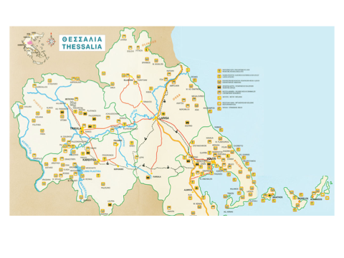

Slide 3
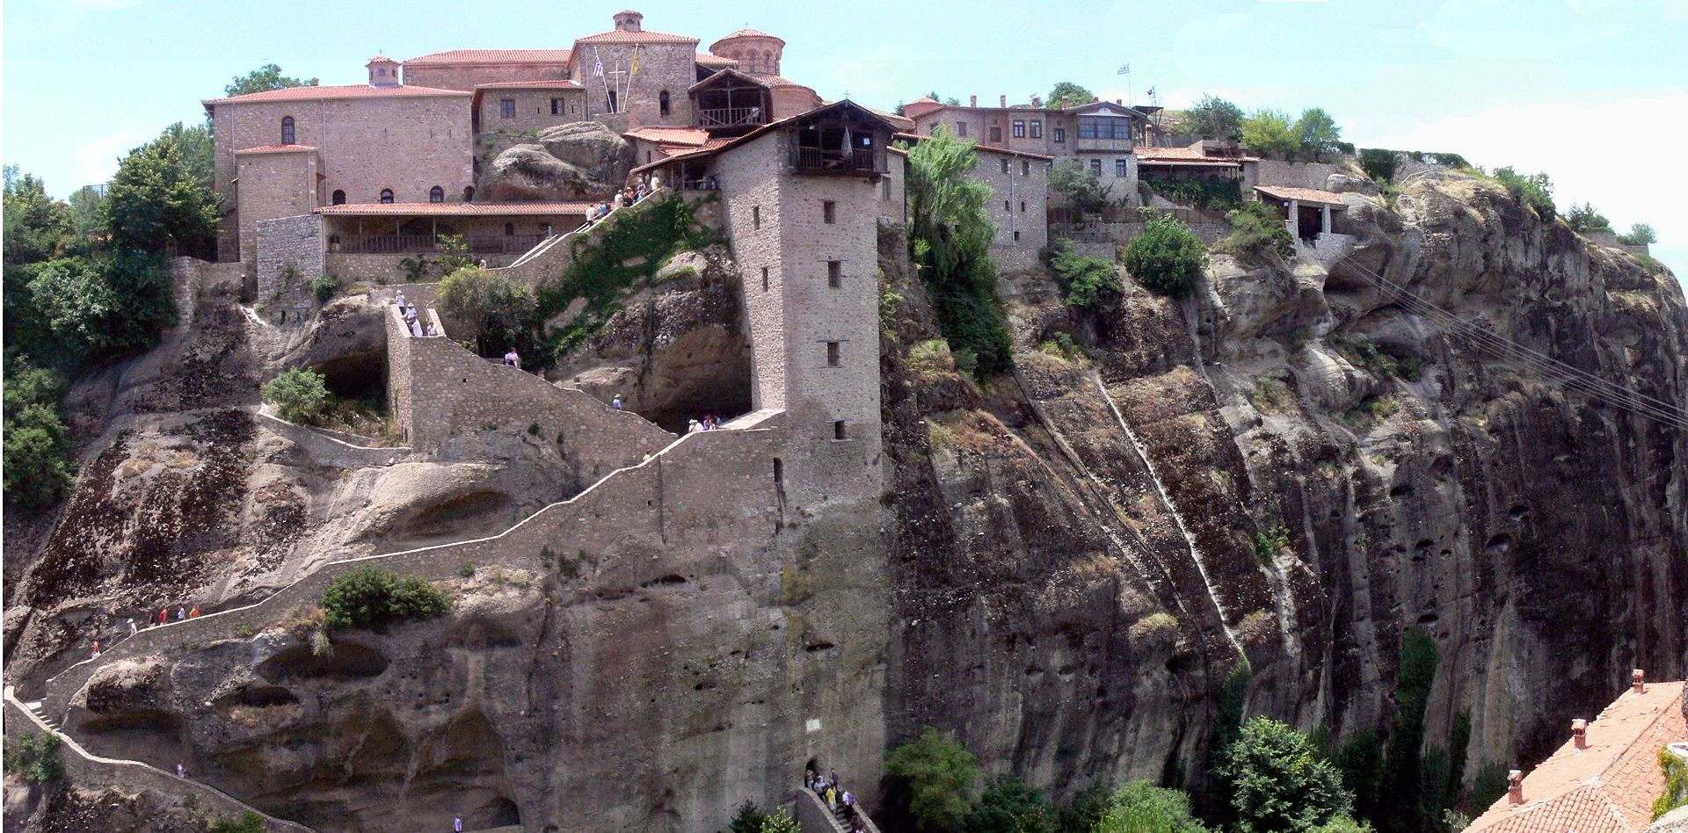

Slide 4
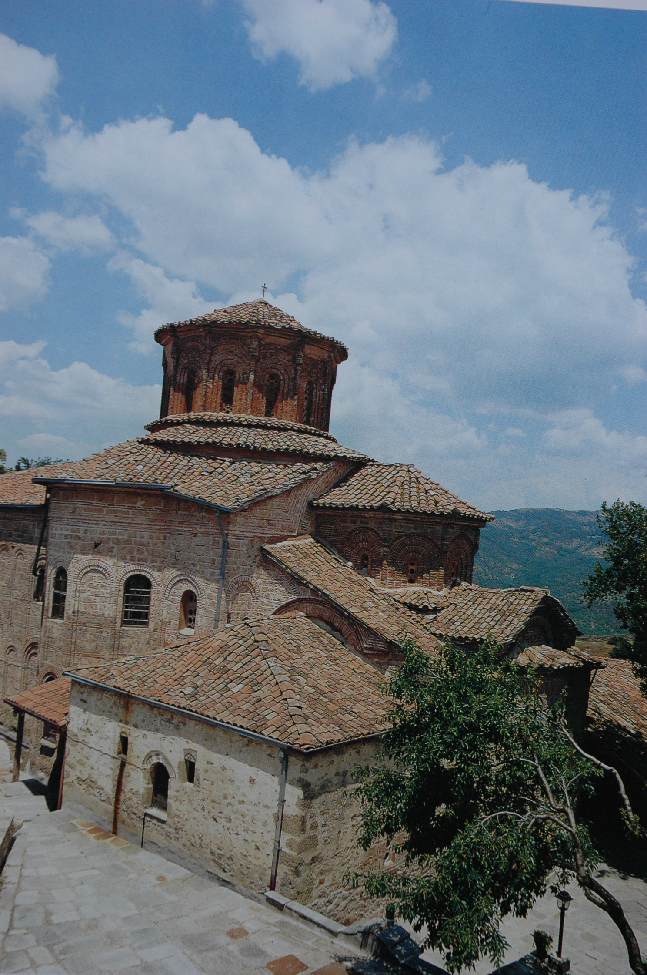

Slide 5
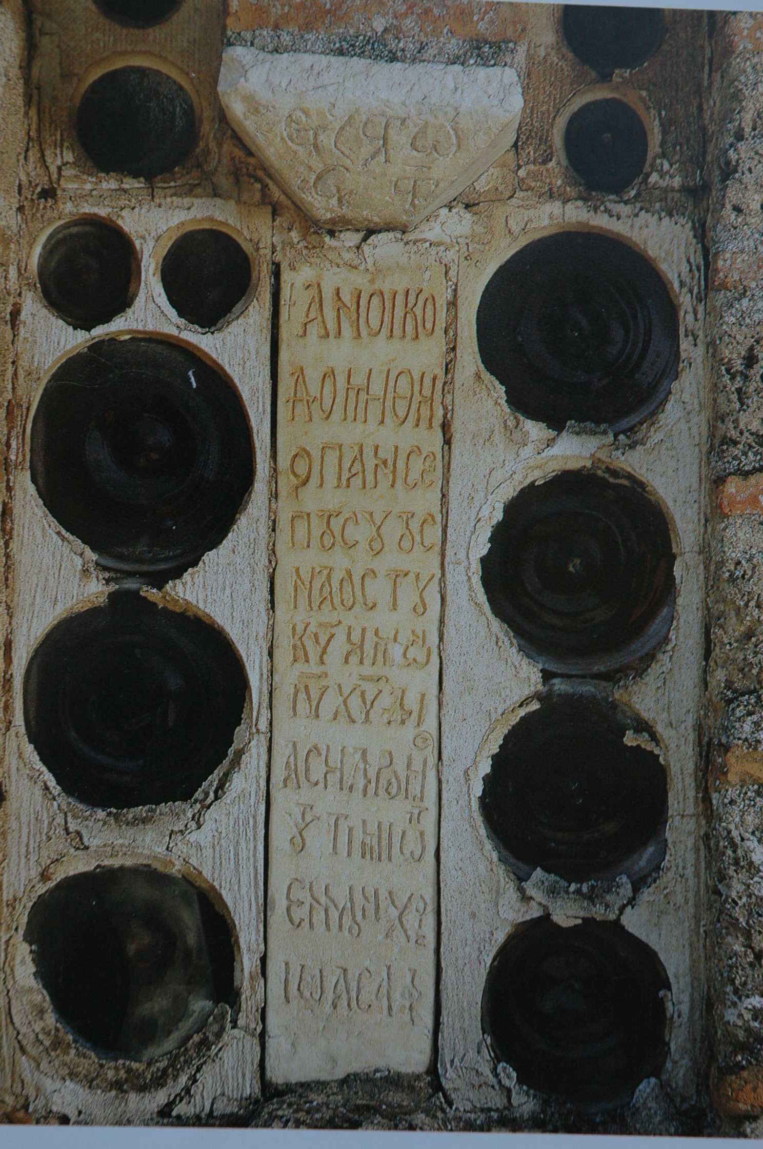

Slide 8
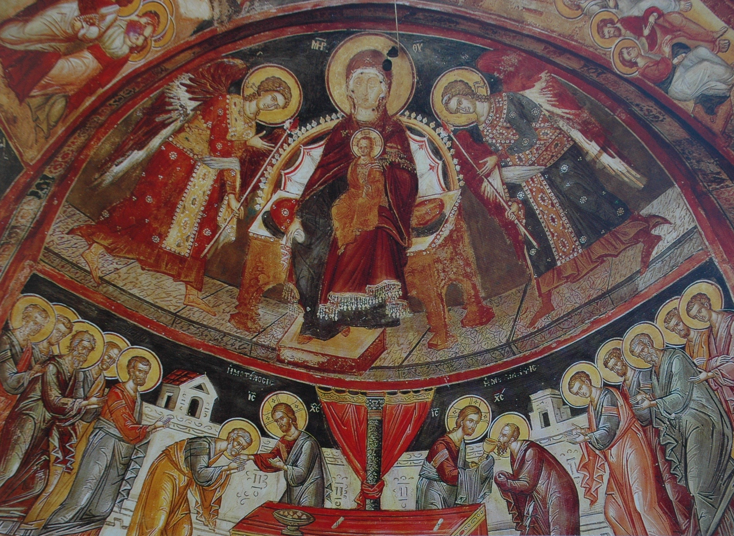

Slide 10
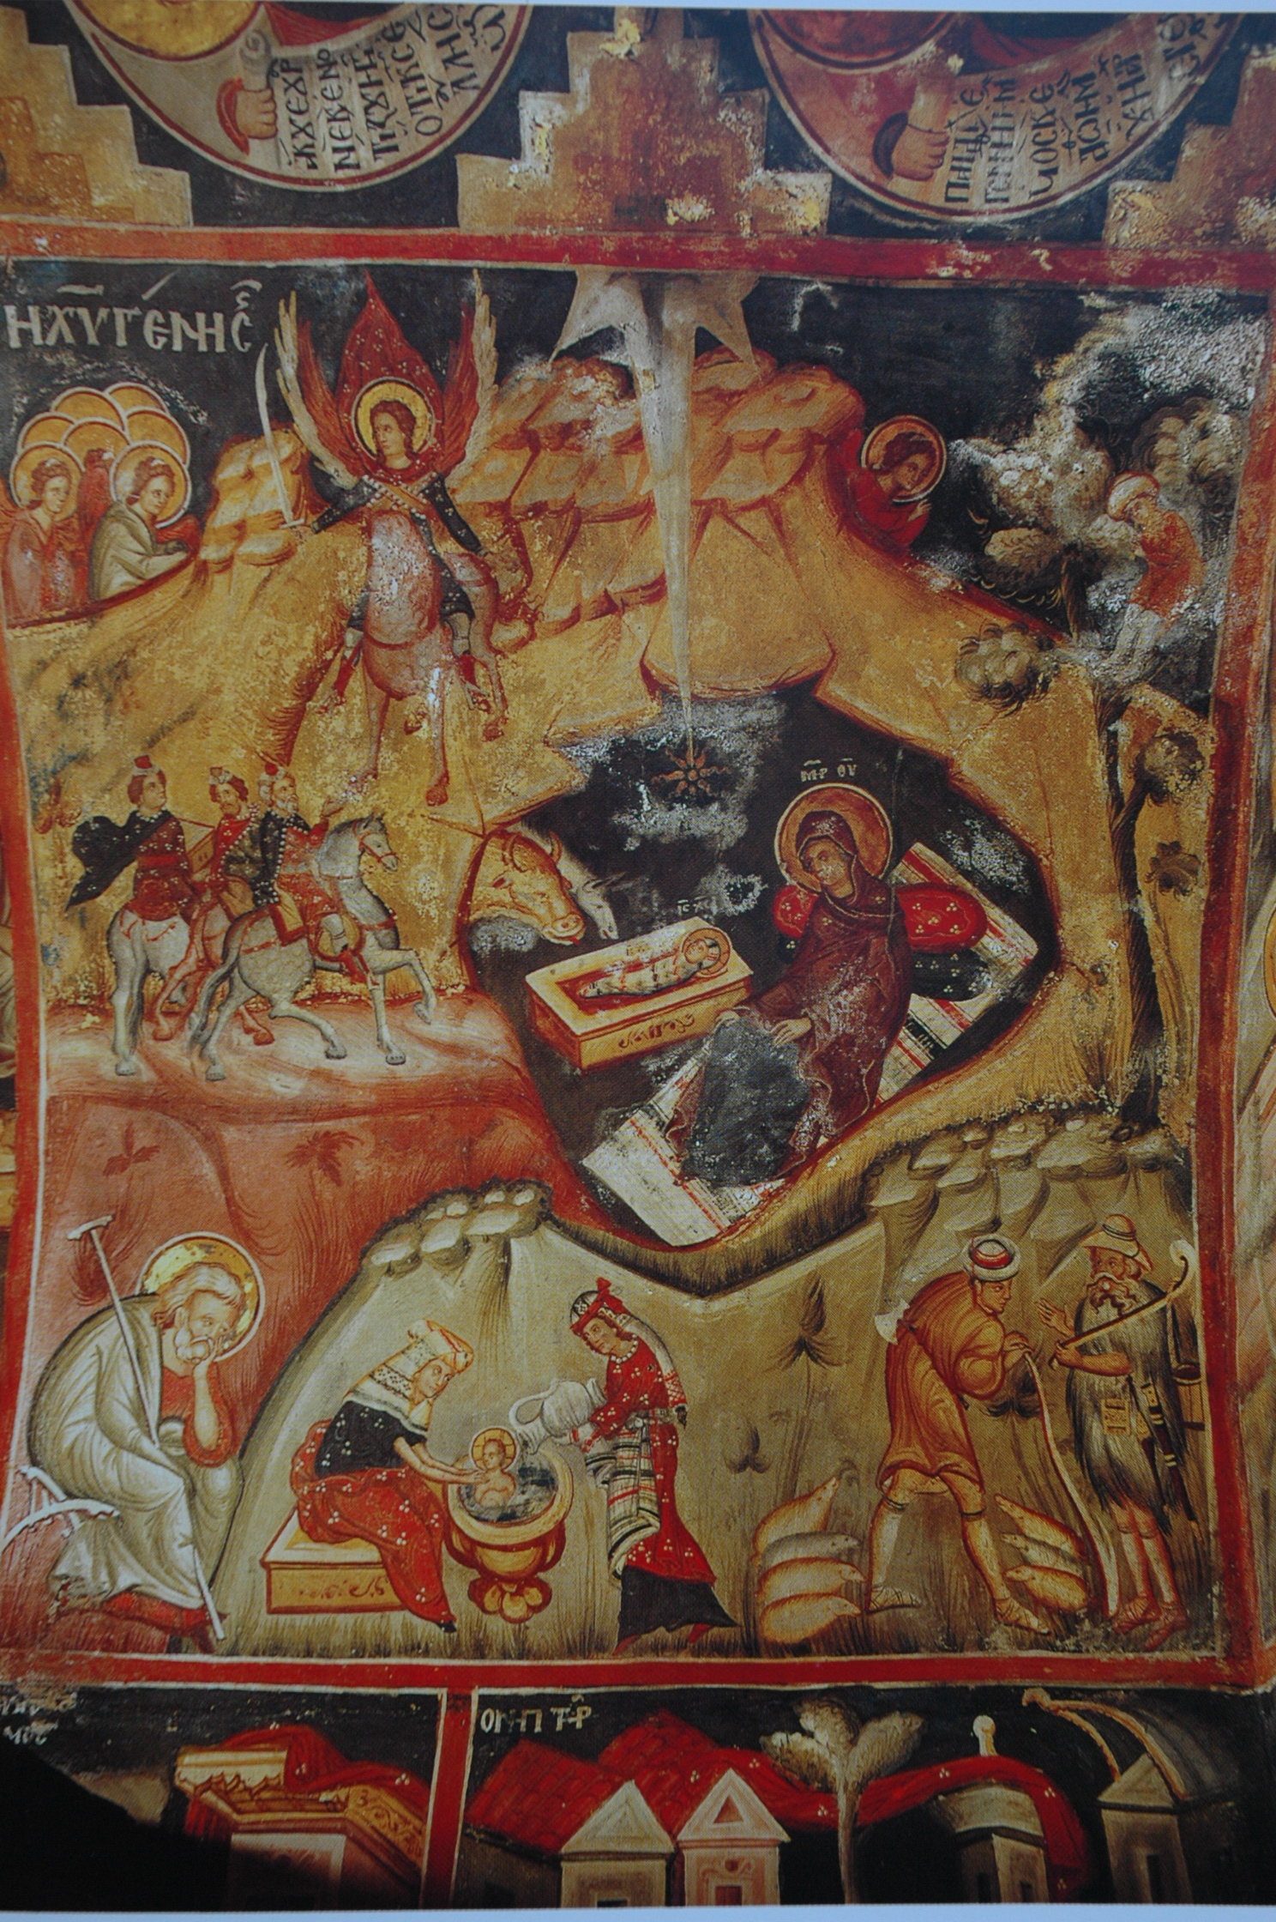

Slide 11
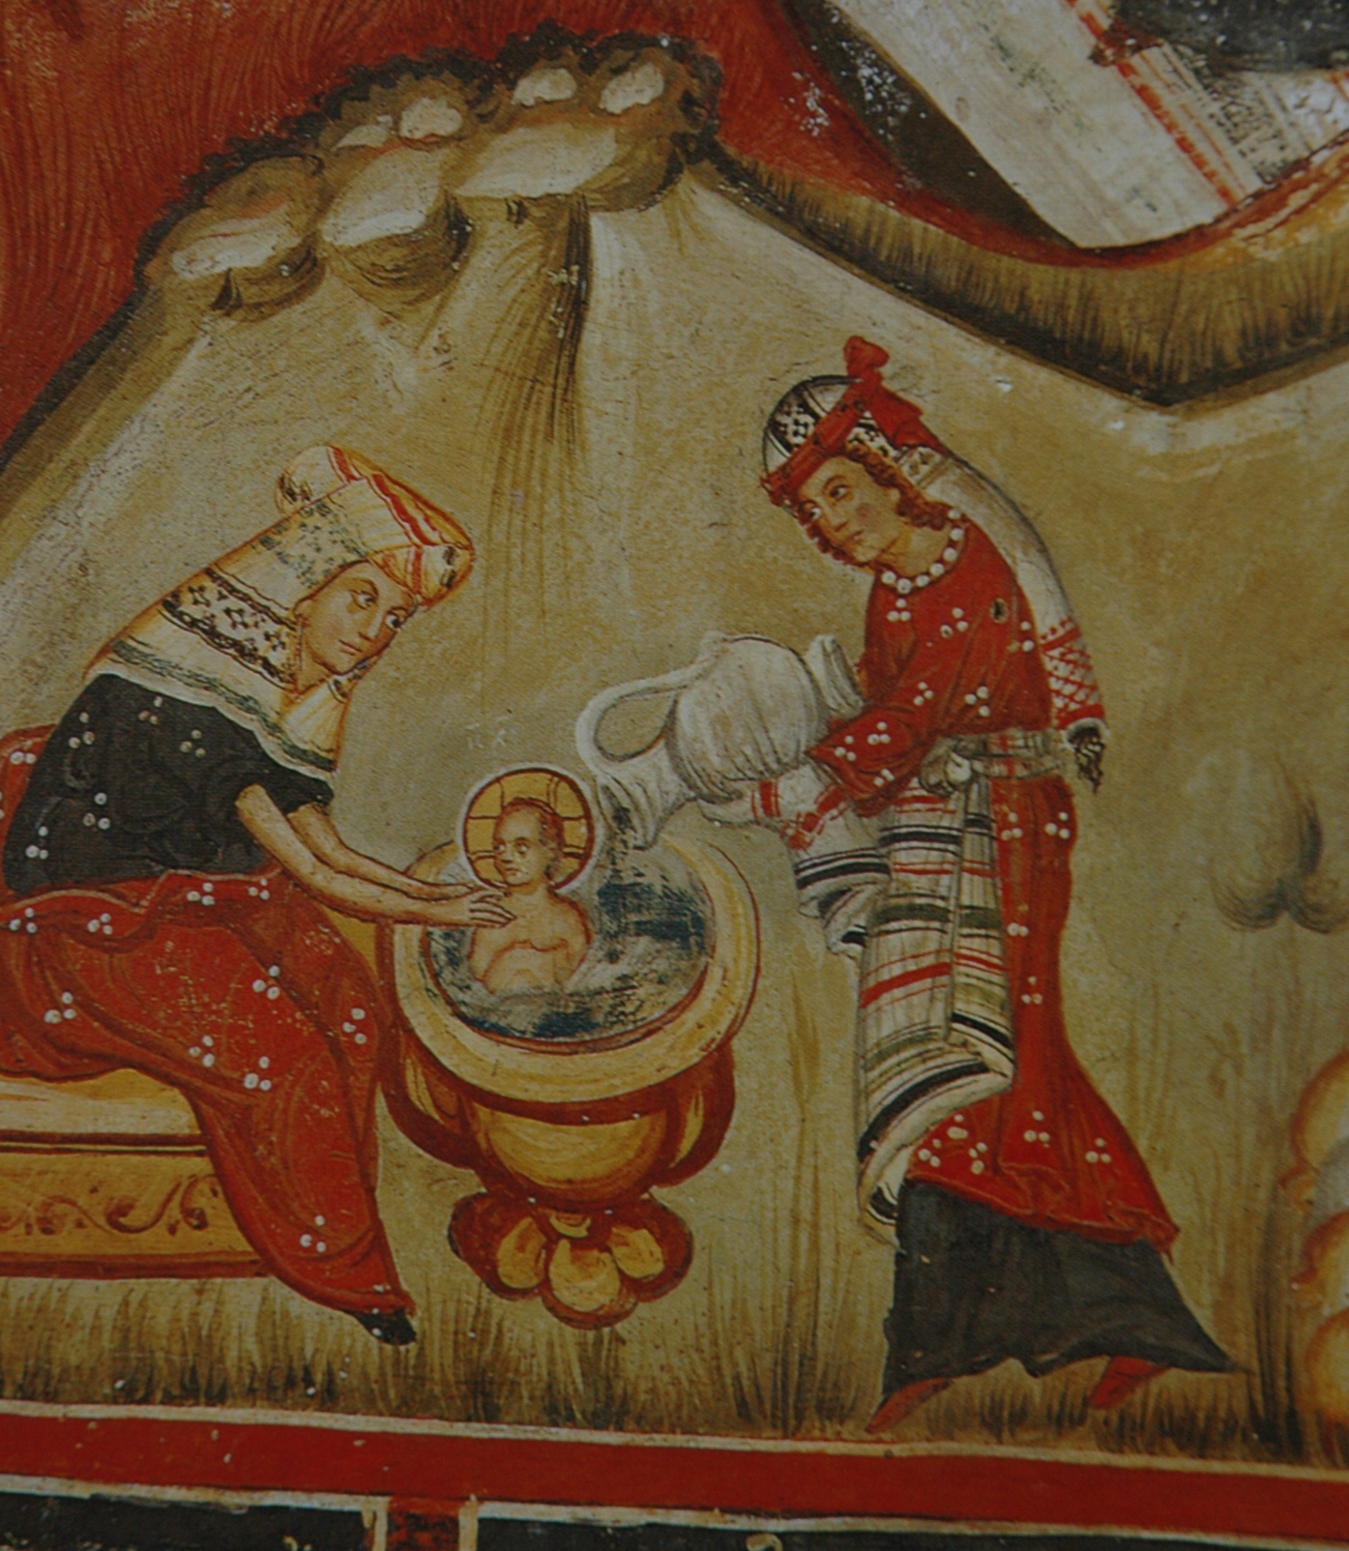

Slide 13
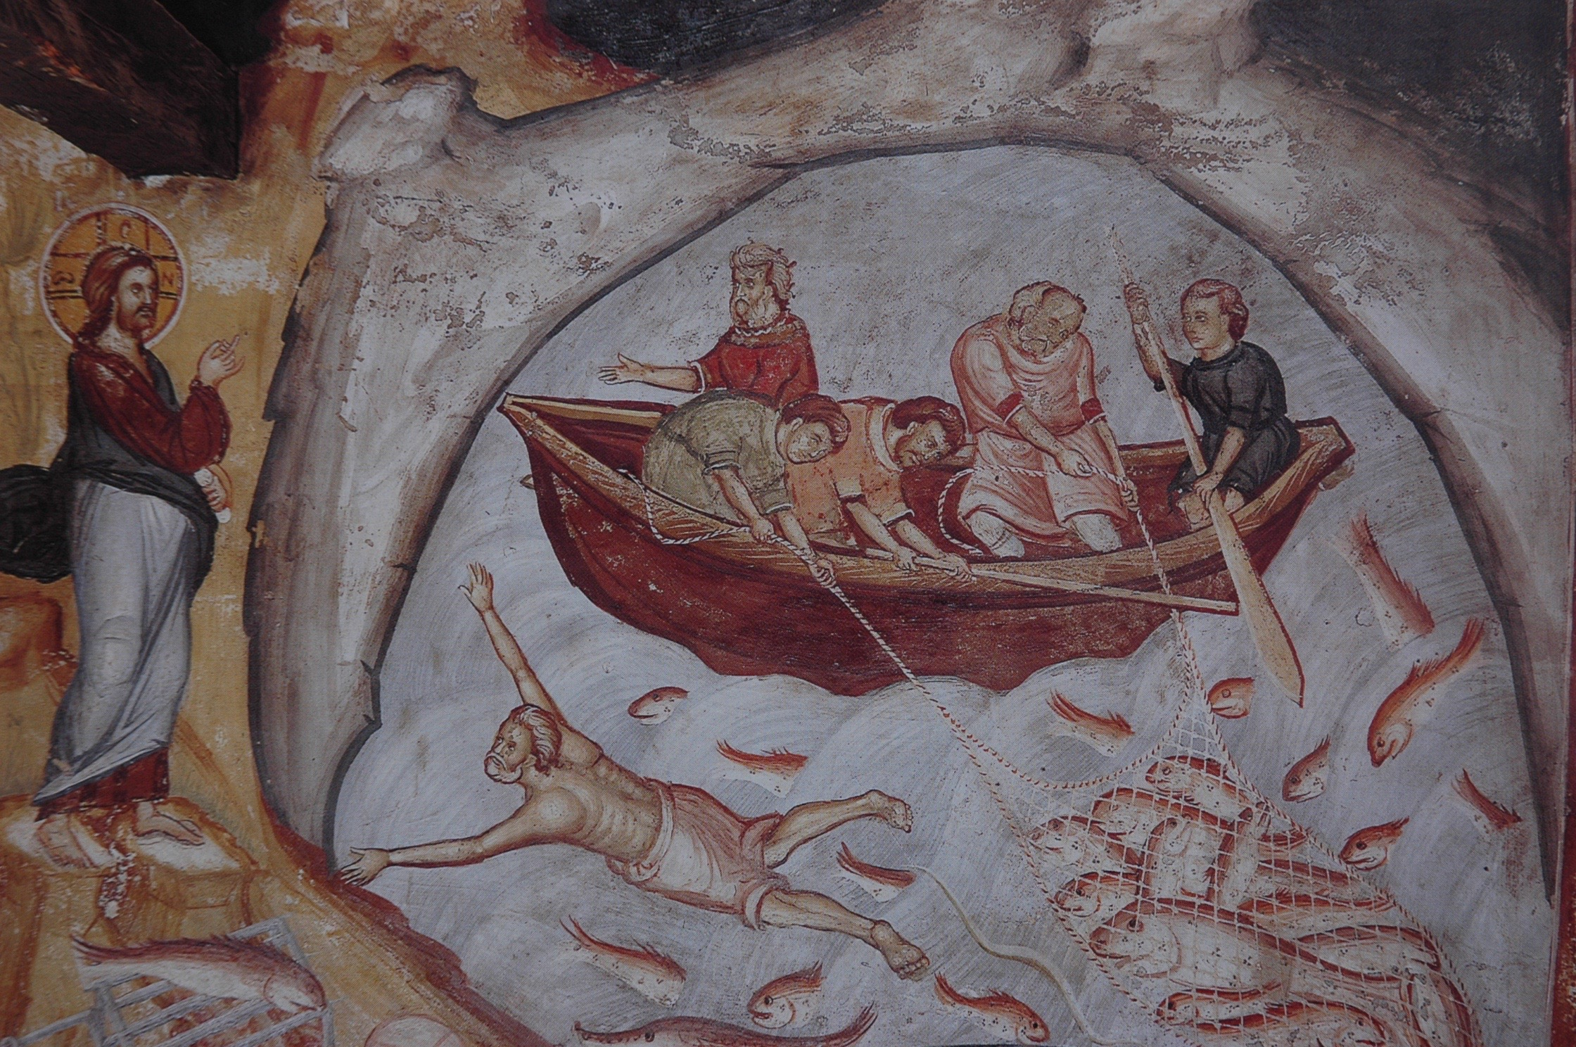

Slide 14
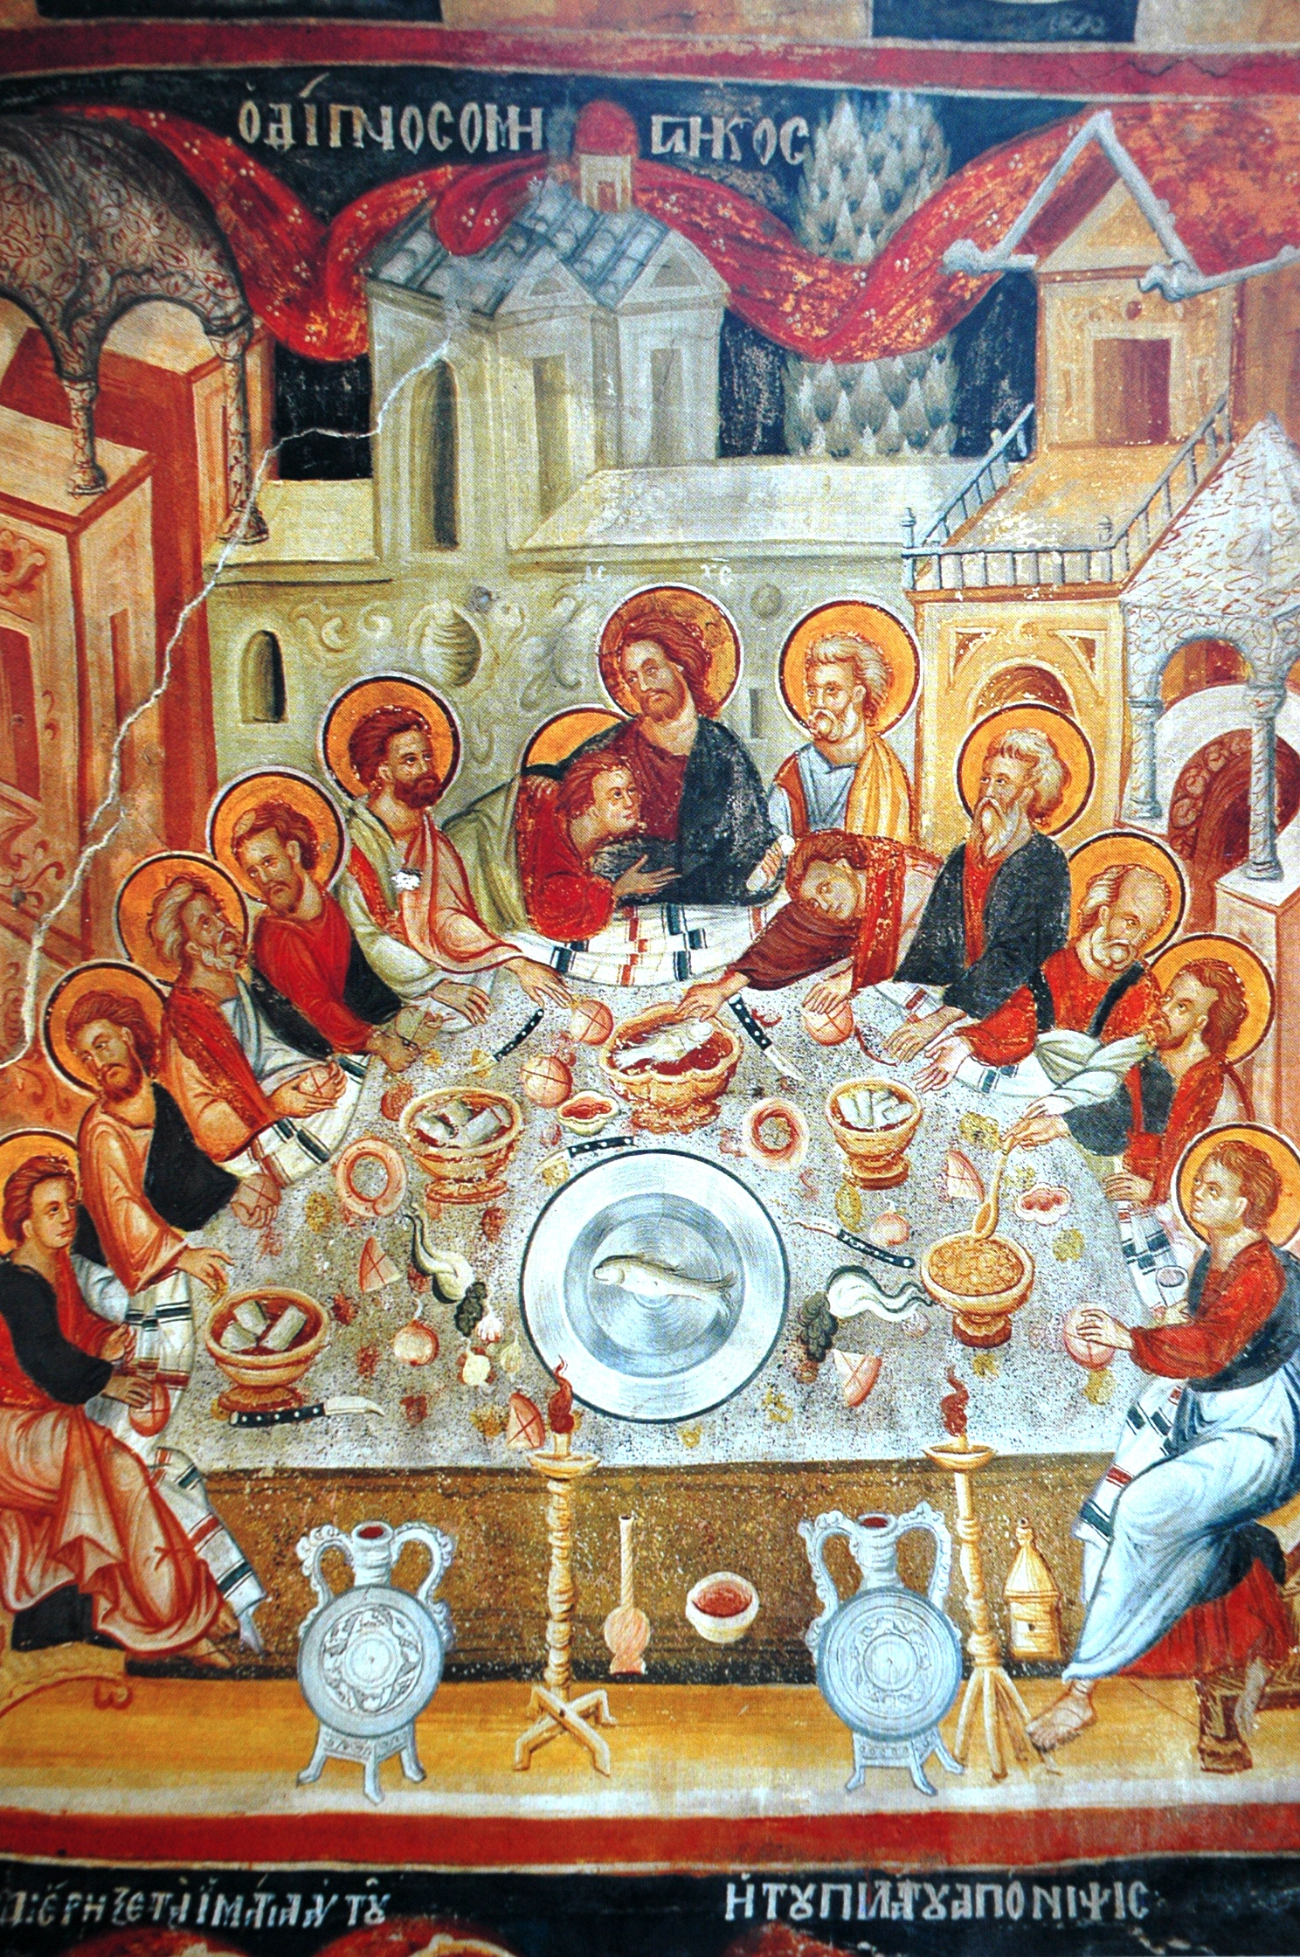

Slide 15
